Slide 1
FinalProject
2020/01/09陳冠廷

Slide 2
Procedure
Sensor(DA)
HMM predict
GA(Node-red)
GSCL
NA(server)
Web
Show activity
Subscribe

Slide 3
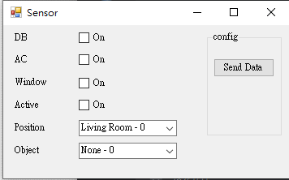
DA(Sensor)
C#
負責傳送Data資訊
經由node-red，再傳給GSCL

Slide 4
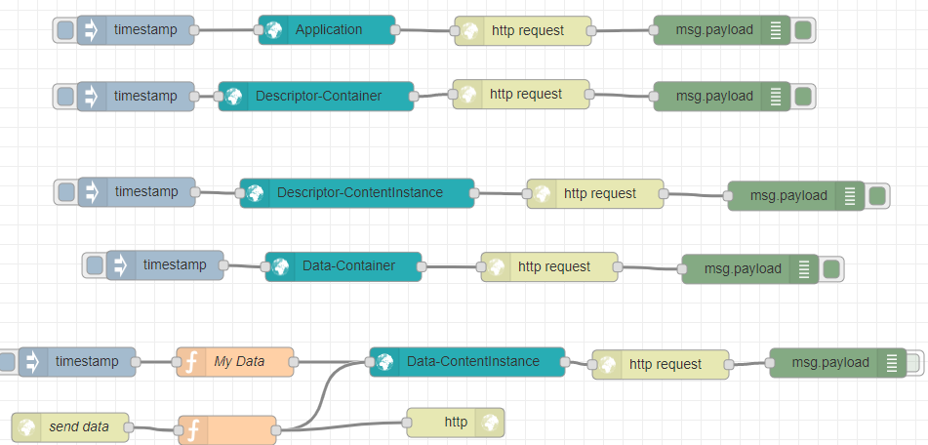
GA(node-red)
Gateway的功能
負責的是建立GSCL之中的application
Sensor透過node-red，傳送data給GSCL

Slide 5
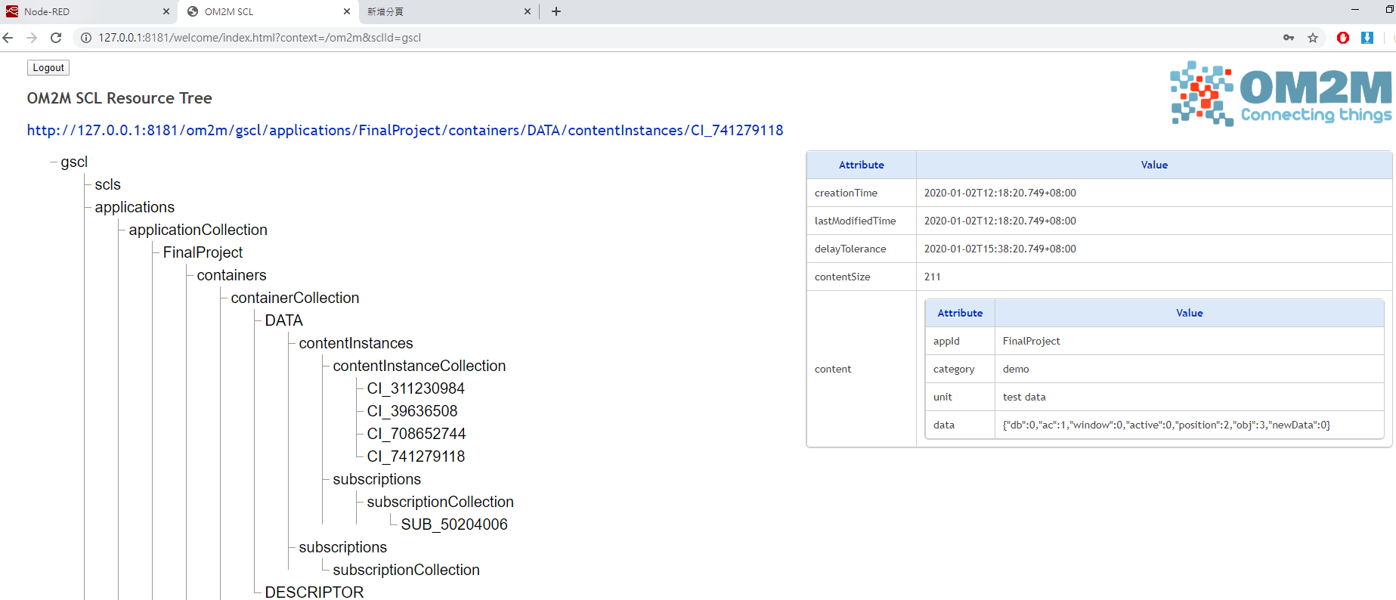
GSCL
負責接收Sensor的資料
Server也會向GSCL訂閱

Slide 6
NA(Server)
Python+Flask
訂閱GSCL，在GSCL接收到新的sensor值時，這邊的monitor也會顯示接收到的json格式的數值
這邊利用Flask當作使用者介面，在收到新的sensor數值後，進行hmm model的predict，把預測出來的活動顯示在網頁上

Slide 7
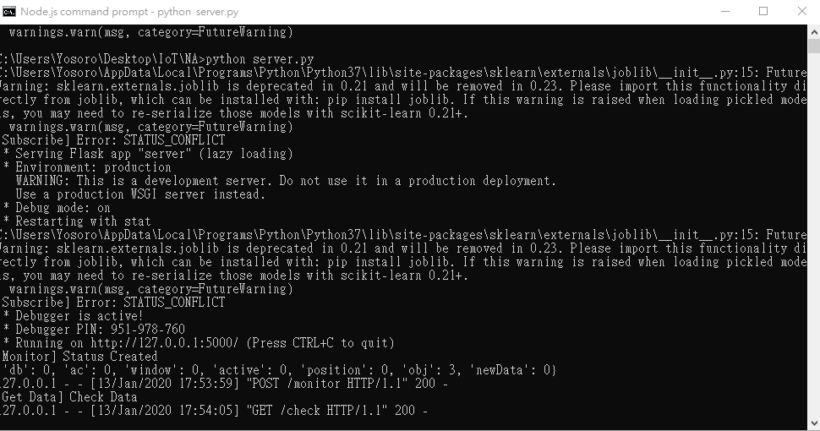
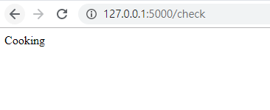
NA(server)
圖中為cmd執行python server
Status created下方為收到的sensor素質
接著輸入127.0.0.1:5000/check，查看活動

Slide 8
NA(hmm model)
進行hmm model的predict
8個activity，16個feature
利用python的sklearn進行learning
轉移矩陣因原paper沒有提供相關數值，為自行揣摩預測

Slide 9
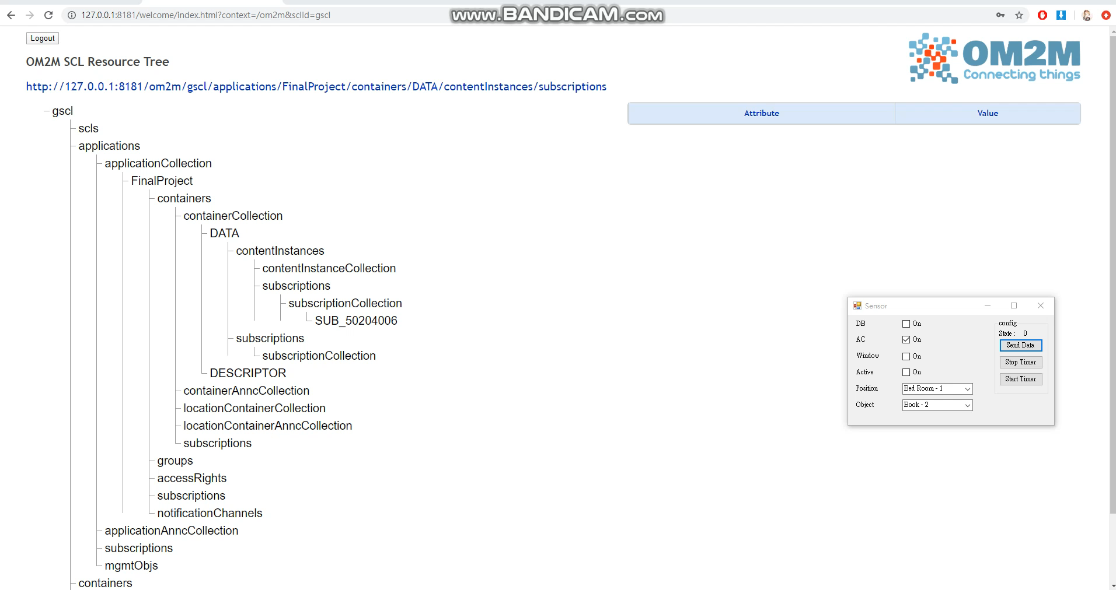
Demo影片

Slide 10
Github
https://github.com/lion83395/IoTHW/tree/master/IoT%20Final%20project

